Slide 1
APLIKOVANÁ FYZIOTERAPIE
V TRAUMATOLOGII
KRANIOCEREBRÁLNÍ PORANĚNÍ
HRUDNÍK

Slide 2
Kraniocerebrální poranění
hlava –maxilofaciální část
-neurokranium
mozkové obaly –dura mater
- arachnoide
- pia mater
Pro kolekci krve,likvoru nebo mozkové expanzi je rezervní prostorová kapacita v lebeční dutině malá-rychlý nárust nitrolebního tlaku-komprese mozkové tkáně

Slide 3
Mechanismus poranění
direktivní násilí působící na hlavu (coup)
nepřímý mechanismus –může být izolovaně poraněn mozek-translanční poranění-dopravní nehody(par countre-coup)

Slide 4
Poranění lebky
zlomeniny kalvy
zlomeniny baze lební
-klinika zásadní –na RTG se nemusí zobrazit
terapie-konzervativní-fraktury bez většího posunu-několikadenní klid na lůžku, observace zvýšená poloha hlavy,omezení břišního lisu
-operační-velké kostní posuny,pneumocefalus,masivní likvorea,fraktury orbity s poruchami bulbu

Slide 5
Poranění mozku
primární x sekundární
difuzní x fokální
Primární difuzní
difuzní poranění-mozková komoce-natažení axonů bez těžké strukturální léze
-klinika-porucha vědomí kvantitativní krátkodobá –hranice 60min,případně vegetativní př.-nauzea, zvracení,vertigo
-terapie –klidový režim 2T a více dle potřeby,nesledovat elektronická zařízení,nečíst
-fyzioterapeutická intervence-vertikalizace po odeznění vegetativních př.,sledovat TF při změně polohy

Slide 6
fokální : kontuse, dilacerace, intracerebrální hematom
Komplikace:
- intrakraniální
epidurální hematom
subdurální hematom (akutní nebo chronický, subarachnoidální nebo intracerebrální krvácení

Slide 7
difúzní axonální poranění (DAP)-mnohočetné mikroskopické přerušení axonů působením střižných sil(nelze přesně stanovit hranici mezi komocí a DAP).
-klinické projevy - dle míry postižení,následky od úplné úpravy až po stavy neslučitelné se životem (tzv.shearing injury)
-objektivní průkaznost složitá CT negativní v kontrastu s těžkým klinickým stavem

Slide 8
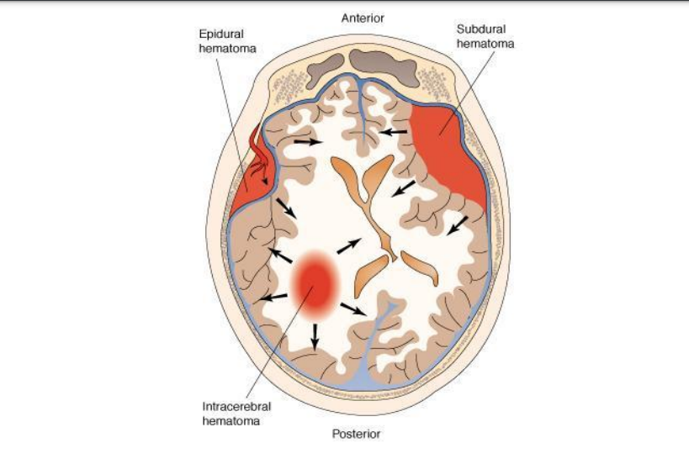

Slide 9
edém mozku
poškození mozku herniací mozkové tkáně
poranění mozkových nervů či komprese cév s ischémiemi
infekce (meningitida, absces, osteomyelitida)
epilepsie
hydrocefalus

Slide 10
FYZIOTERAPIE
dle neurologických příznaků-nejčastěji-centrální parézy se spaticitou,EXPY poruchy,mozečkové poruchy,poruchy kognitivních fcí,poruchy řeči
dle stádia vývoje KCP
-akutní fáze-limitováno přístrojovým zajištěním
-ne flexe hlavy-možné ošetření TMK,masáž lícního svalstva
-hrudník-ošetření fascií,vibrační masáže-kooperace s ošetřujícím personálem-prodýchnutí ambuvakem-břicho-masáž ve směru peristaltiky
-stimulace reflexních zón-končetiny-pasivní pohyby,aproximace,mobilizace kloubů nohy,antispastické polohování. Vše provádět se slovním doprovodem, sledovat monitoring.
-subakutní a chronické stadium-techniky na NF podkladě-Bobath ,PNF,nácvik gnostických funkcí,motivace,vhodné protetické pomůcky,usnadňující vertikalizaci a sebeobsluhu.
-apalický sy apod.-bazální stimulace

Slide 11
Poranění hrudníku
fraktury řeber-izolované(1-2),sériové 3 a více
cave- horní tři žebra chráněna pletencem ramenním-působí velká síla-pravděpodobnost závažného nitrohrudního poranění
4-9.ž. riziko poranění bránice
10-12.ž poranění dutiny břišní
sériové fr.vždy hospitalizace
izolované bez hospitalizace s odstupem 24h kontrolní snímek plic
blokové fr.žeber-dvě lomné linie,vylomený blok
nestabilní hrudník –nestabilita hrudní stěny,interference s dýchacími pohyby-až respirační insuficience
-mnohočetné fr.ž.
-flail chest-nestabilita s paradoxním dýcháním
KLINIKA –výrazná bolest,krepitace,omezené dýchání,emfyzém
Fr.sterna –cave srdeční tamponáda,poranění dýchacích cest
Bránice-špatně přiložený pás

Slide 12
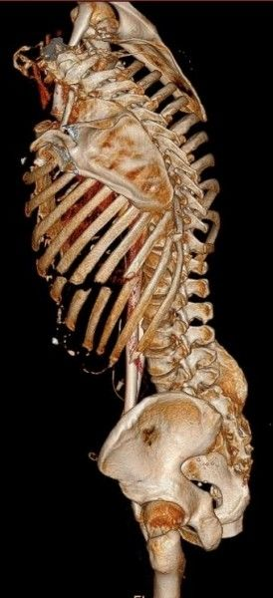

Slide 13
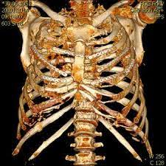

Slide 14
FYZIOTERAPIE
Sledovat FF a celkový stav pacienta,zejména známky respirační nedostatečnosti-cyanoza,dušnost (oxymetr-saturace)
RFT dle stavu pac.,kontraindikována u nedořešených pneumothoraxů
Mobilizace pacienta,preference polohy v sedě
Motivace pac.,podpořená analgosedací.

